Slide 1
DDoS攻击

Slide 2
目录
DDoS大事件
DDoS演化史
DDoS攻击实战

Slide 3
DDoS是什么？
Distributed Denial of Service(分布式拒绝服务)

Slide 4
DDoS大事件
《中国八万黑客冲垮白宫网站》
2001年，飞行员王伟撞机牺牲事件。红客联盟（www.cnhonker.com）、中国鹰派联盟、中华黑客联盟联合发起DDoS攻击，5月4日上午9时到上午11时15分，美国白宫网站被迫关闭。
http://map.norsecorp.com/

Slide 5
DDoS大事件
《.cn根域名服务器遭遇有史最大的DDOS攻击》
2013年8月25日凌晨，国家CN域名解析系统遭受大规模分布式拒绝服务攻击，导致大量CN域名无法解析。

Slide 6
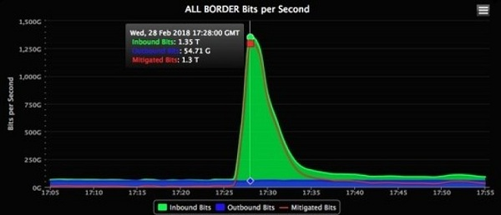
DDoS大事件
《 GitHub 遭遇有史以来最强 DDoS 攻击，峰值流量 1.35Tbps》
在美国东部时间2018年2月28日中午 12:15，知名代码托管网站 GitHub 遭遇了史上最大规模的 DDoS 网络攻击，每秒 1.35 TB 的流量瞬间冲击了这一开发者平台。

Slide 7
DDoS演化史
一群人手中的步枪：
ping -l 65532 -t 23.2.39.249
数据包大小为65532byte，持续不断请求

Slide 8
DDoS演化史
一群人手中的核弹：
统一攻击节奏
增加攻击力，触发机房熔断
有组织，跟踪打击

Slide 9
DDoS演化史
接单QQ：24274

Slide 10
DDoS演化史

Slide 11
DDoS演化史
一个人手中的核弹：
使用 UDP 协议，UDP 协议没有握手过程让其去验证请求的源 IP。如下图所示，攻击者（实际上是攻击者控制的傀儡机）发送大量伪造了 Victim IP 的请求给 DNS 服务器，DNS 服务器成为放大器将 DNS 响应回复给受害者。

Slide 12
反射式DDoS实战
1.找到批量开放11211端口的Memcached服务器
2.构造stats 查询语句，伪造UDF请求

